Slide 1

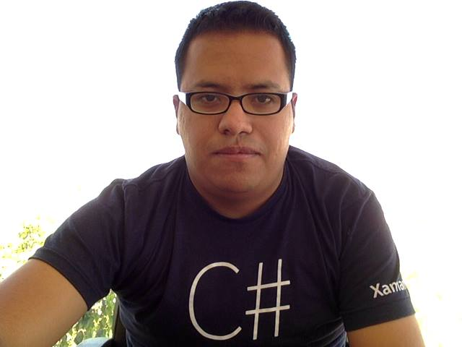
Introducción al entorno de desarrollo integrado Xcode
Ing. Felipe Hernández Palafox

Slide 2
Xcode
Xcode es un entorno de desarrollo creado por Apple y es la aplicación principal de la suite de desarrollo de aplicaciones para iOS y Mac OS. Se puede descargar desde la Mac App Store o desde el portal de desarrolladores de Apple totalmente gratis. Asegúrate de siempre mantener esta aplicación actualizada hasta su versión más reciente, Apple la mejora con bastante frecuencia..

Slide 3
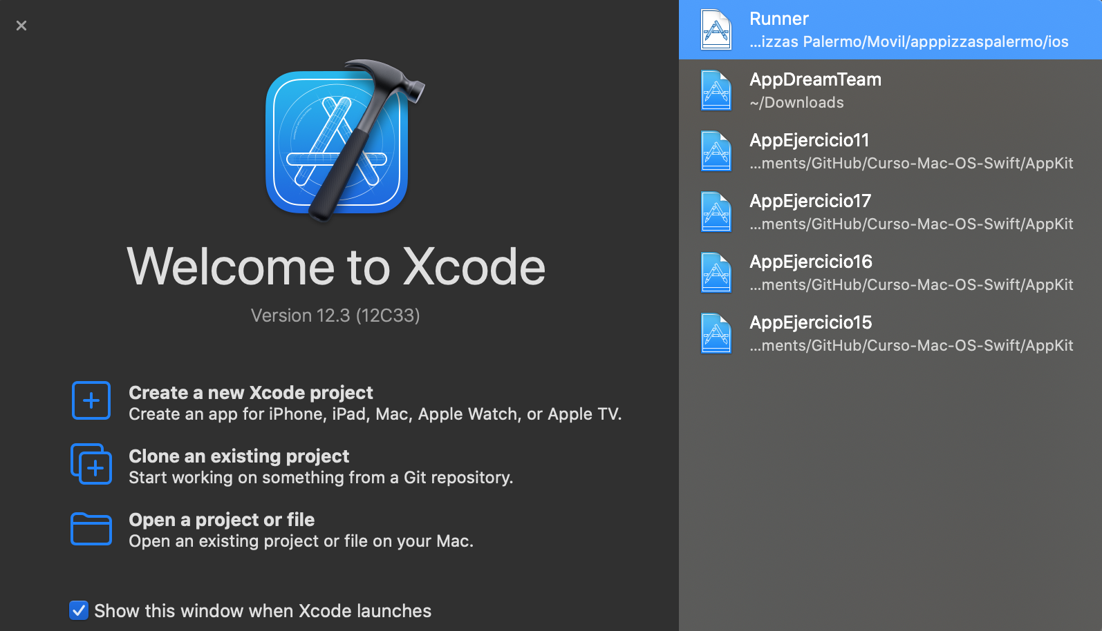
Crear nuestro primer proyecto en Xcode
Paso 1: Deberías ver una ventana de bienvenida con una lista de los proyectos recientemente abiertos del lado derecho; si lo acabas de instalar, esta lista debería estar vacía.

Slide 4
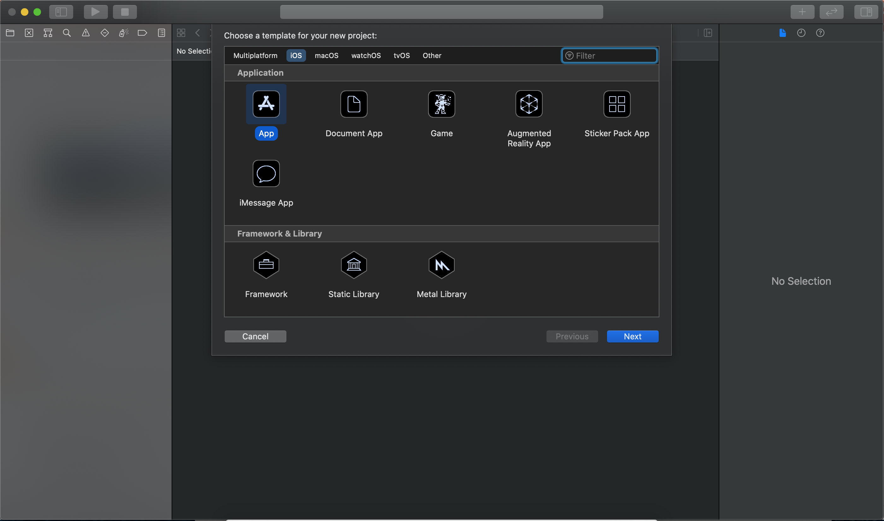
Crear nuestro primer proyecto en Xcode
Paso 2: Vamos a crear un nuevo proyecto. Haz click en "Create a new Xcode project" en la ventana de bienvenida o puedes también ir a, File > New > Project, en nuestro caso debemos irnos al apartado de MacOS para empezar a programar nuestra primera aplicación en MacOS.

Slide 5
Crear nuestro primer proyecto en Xcode
Paso 3: En las opciones del proyecto colocamos lo siguiente:
Product Name: Este es el nombre de la aplicación.
Organization Name: El nombre de la organización que desarrolla la app.
Organization Identifier: El identificador de tu compañía. Apple recomienda que sean un reverse url (url en reverso).Ejemplo. com.ejercicio1.
Language/interface: En esta sección se seleccionara el lenguaje de programación en este caso solo tenemos 2 uno de ellos es Objective-C, Swift , y en las ultimas versiones SwiftUI (Desarrollo Universal)
Hay un apartado donde noes esta preguntando nuestra primer aplicación si queremos iniciar usando Storyboard lo dejáremos seleccionado.
Include Unit Tests: Se refiere si queremos pruebas unitarias a nuestro proyecto.▪
Include UI Test: Se refiere a pruebas de interfaz de usuario.
Use Core data: Se basa en base de datos aunque tiene más cosas con que trabajar.

Slide 6
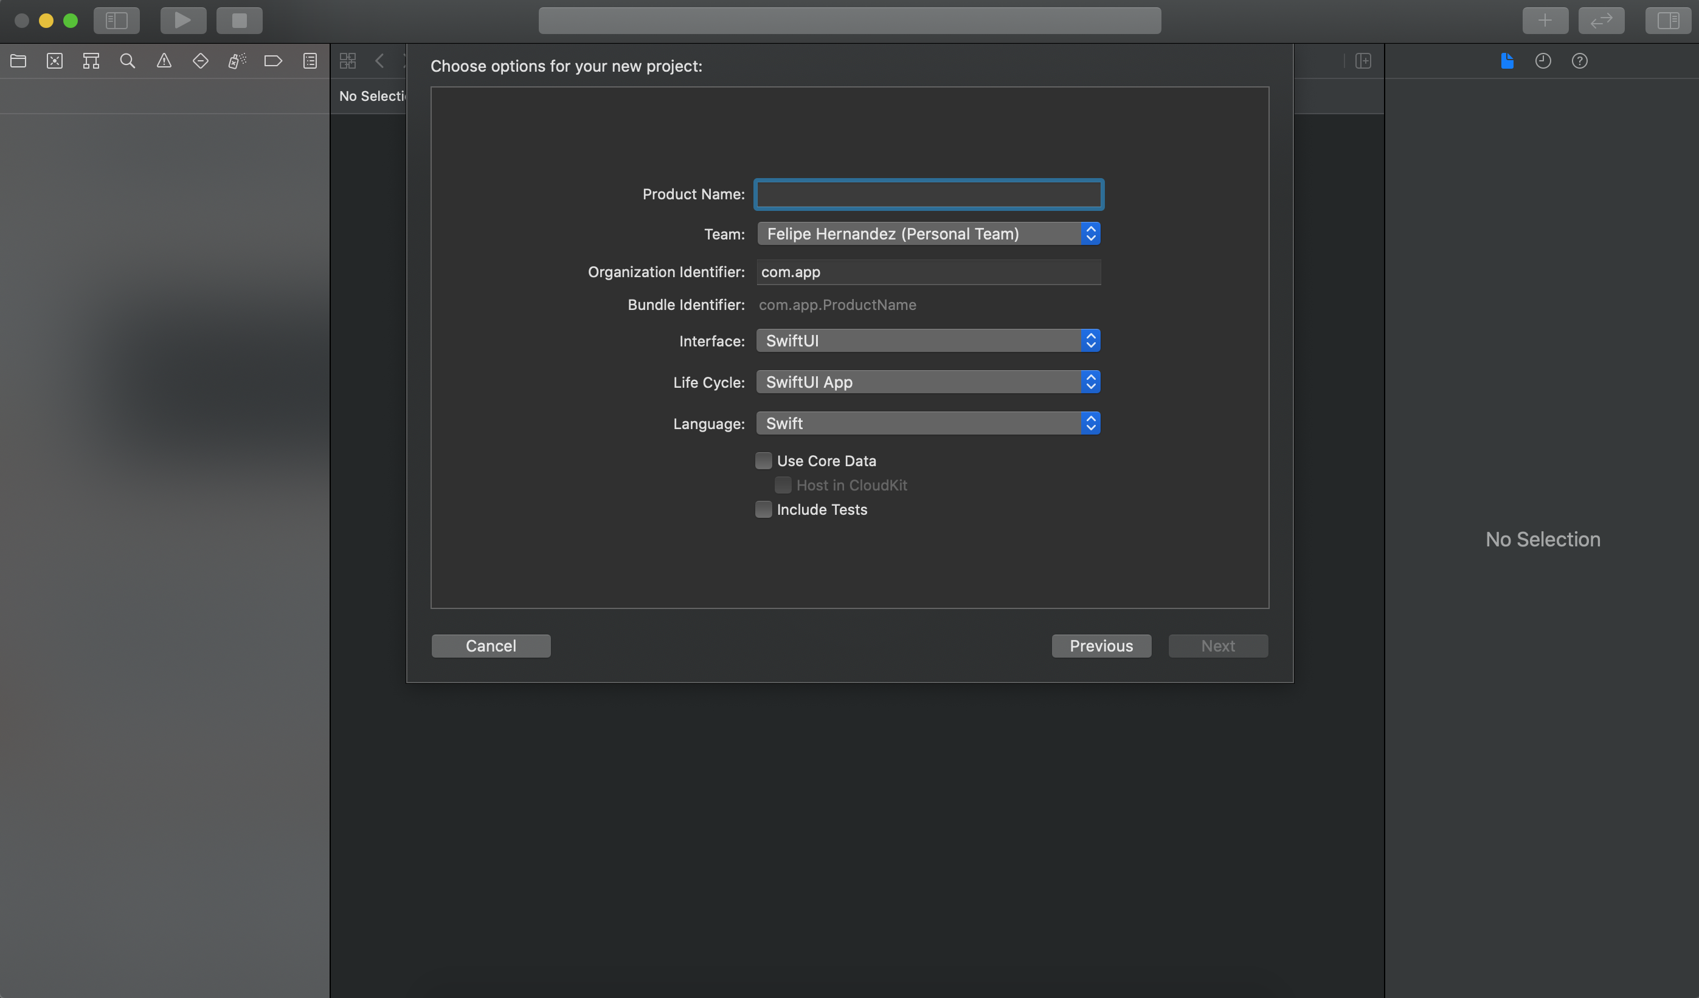
Crear nuestro primer proyecto en Xcode

Slide 7
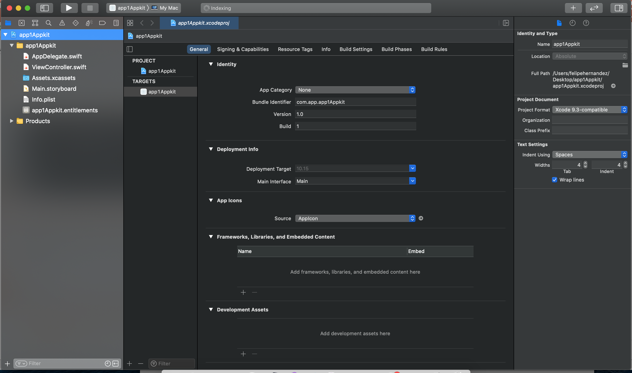
Crear nuestro primer proyecto en Xcode
Hacemos click en continuar y guardamos el proyecto en la dirección de nuestra preferencia.
Ahora tenemos ante nosotros la ventana principal del proyecto. Te explicaré la función de cada parte.

Slide 8
La introducción al constructor de interfaz (Interface Builder)

Slide 9
Interface Builder
Interface Builder es la creación de interfaces de usuario de manera fácil y rápida y nos ayuda para relacionar los controles hechos con el código para que tengamos una mejor experiencia como desarrolladores para el uso de esta interfaz.
Vamos a conocer como está estructurado el IDE de programación Xcode como primer punto tenemos aquí la ventana principal del proyecto, pasaremos a explicar cómo funciona cada sección.

Slide 10
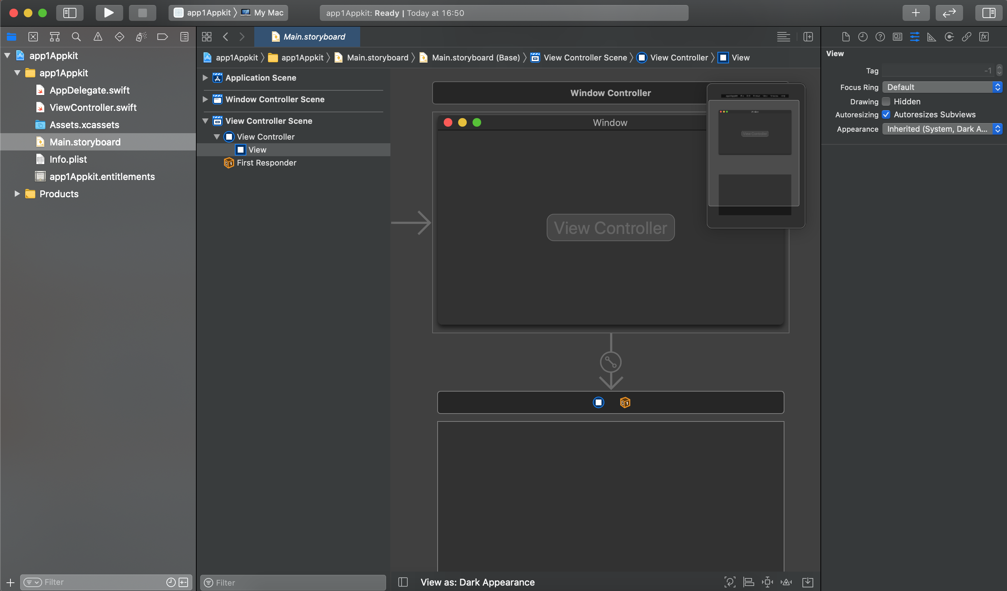
Interface Builder
1
2
3
4

Slide 11
Interface Builder
1. Del lado izquierdo tenemos el navegador de archivos, este consta con una lista de archivos y grupos que conforman el proyecto. Los grupos se ven como carpetas en la lista, pero no necesariamente son directorios reales en la carpeta del proyecto.
2. En el medio tenemos el editor.
3. Tenemos el inspector. Este es un componente de contexto que cambia dependiendo de lo que seleccionemos en el editor.
4. En su parte inferior derecha tenemos una librería de elementos de código e interfaz.

Slide 12
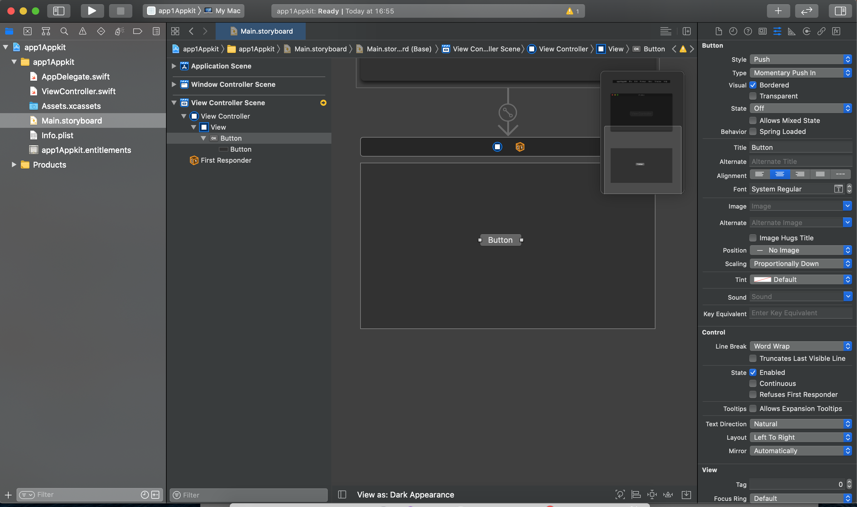
Interface Builder
Si seleccionas el archivo Main.storyboard, el editor lo abrirá en Interface Builder. Este es un módulo de Xcode (antes una aplicación por separado), que sirve para construir las interfaces de usuario que se desplegarán en la pantalla.
2
1

Slide 13
Interface Builder
1. Del lado izquierdo, justo después del navegador de archivos, tenemos una lista jerárquica de las vistas que tenemos en el editor.
2. En la librería (debajo del inspector) podemos arrastrar elementos de interfaz para incluirlos en nuestro diseño.

Slide 14
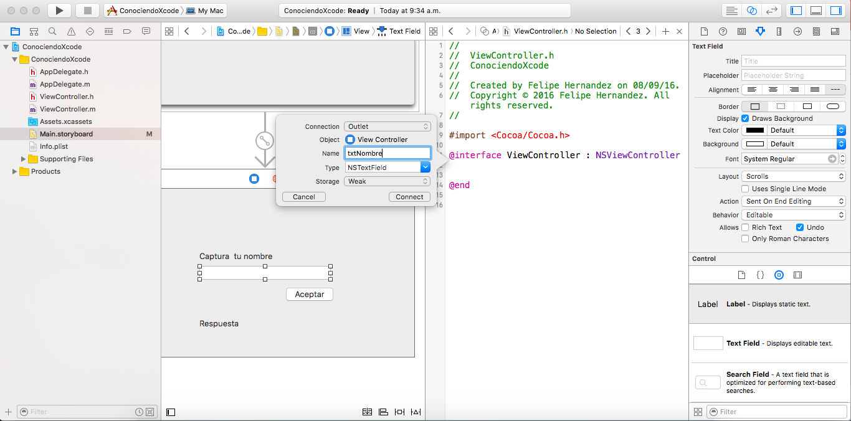
Conexión mediante los Outlet’s
En esta pantalla se visualiza la forma en que se conecta del Interface Builder con el código por medio de los Outlet’s para este ejemplo se está utilizando Objective-c como lenguaje.

